Slide 1
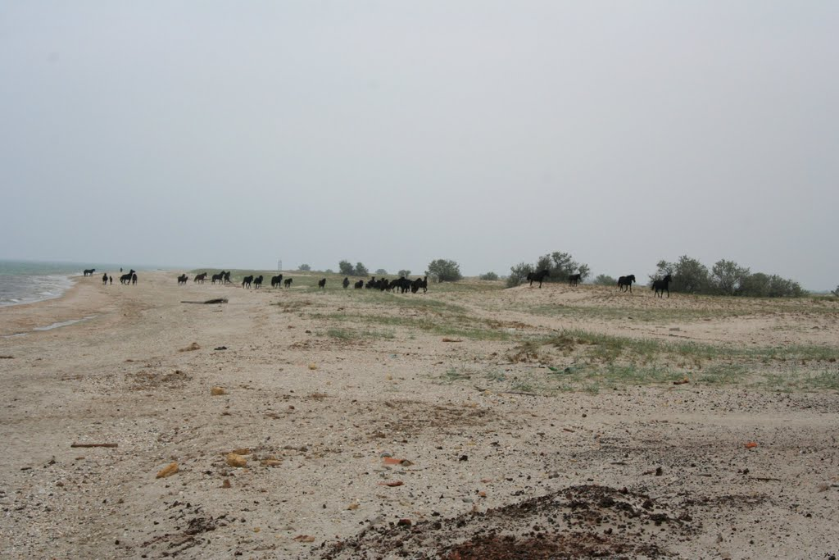
Опустелювання
Підготував студент групи КВ-32 Сидоренко Владсилав

Slide 2
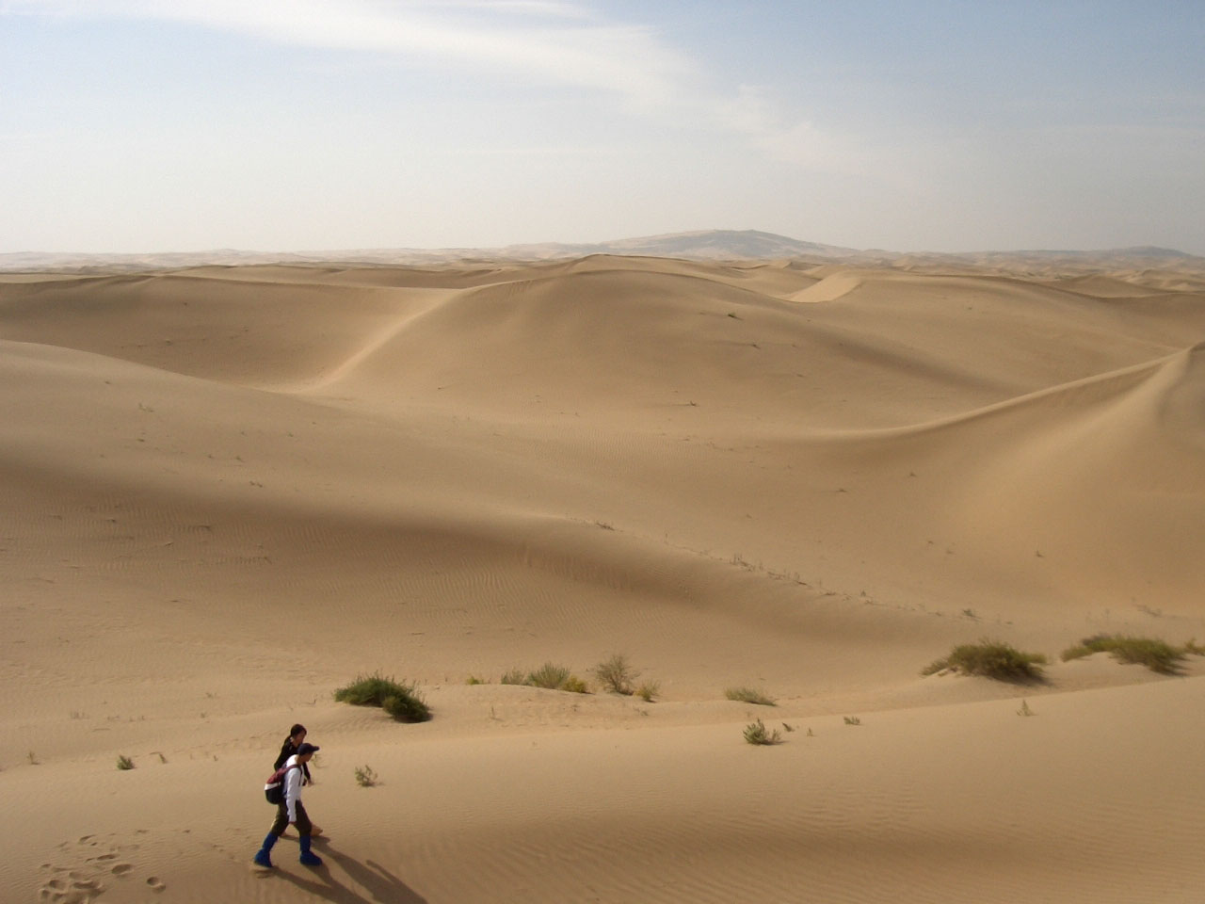
Причини опустелювання:
Водний дефіцит
Тривала посуха
Кліматична аридизація
Збільшення поголів’я худоби
Вирубка лісів
Соленакопичення
Вітряний клімат
Низький рівень грунтових вод
Помилки у веденні сільського господарства

Slide 3
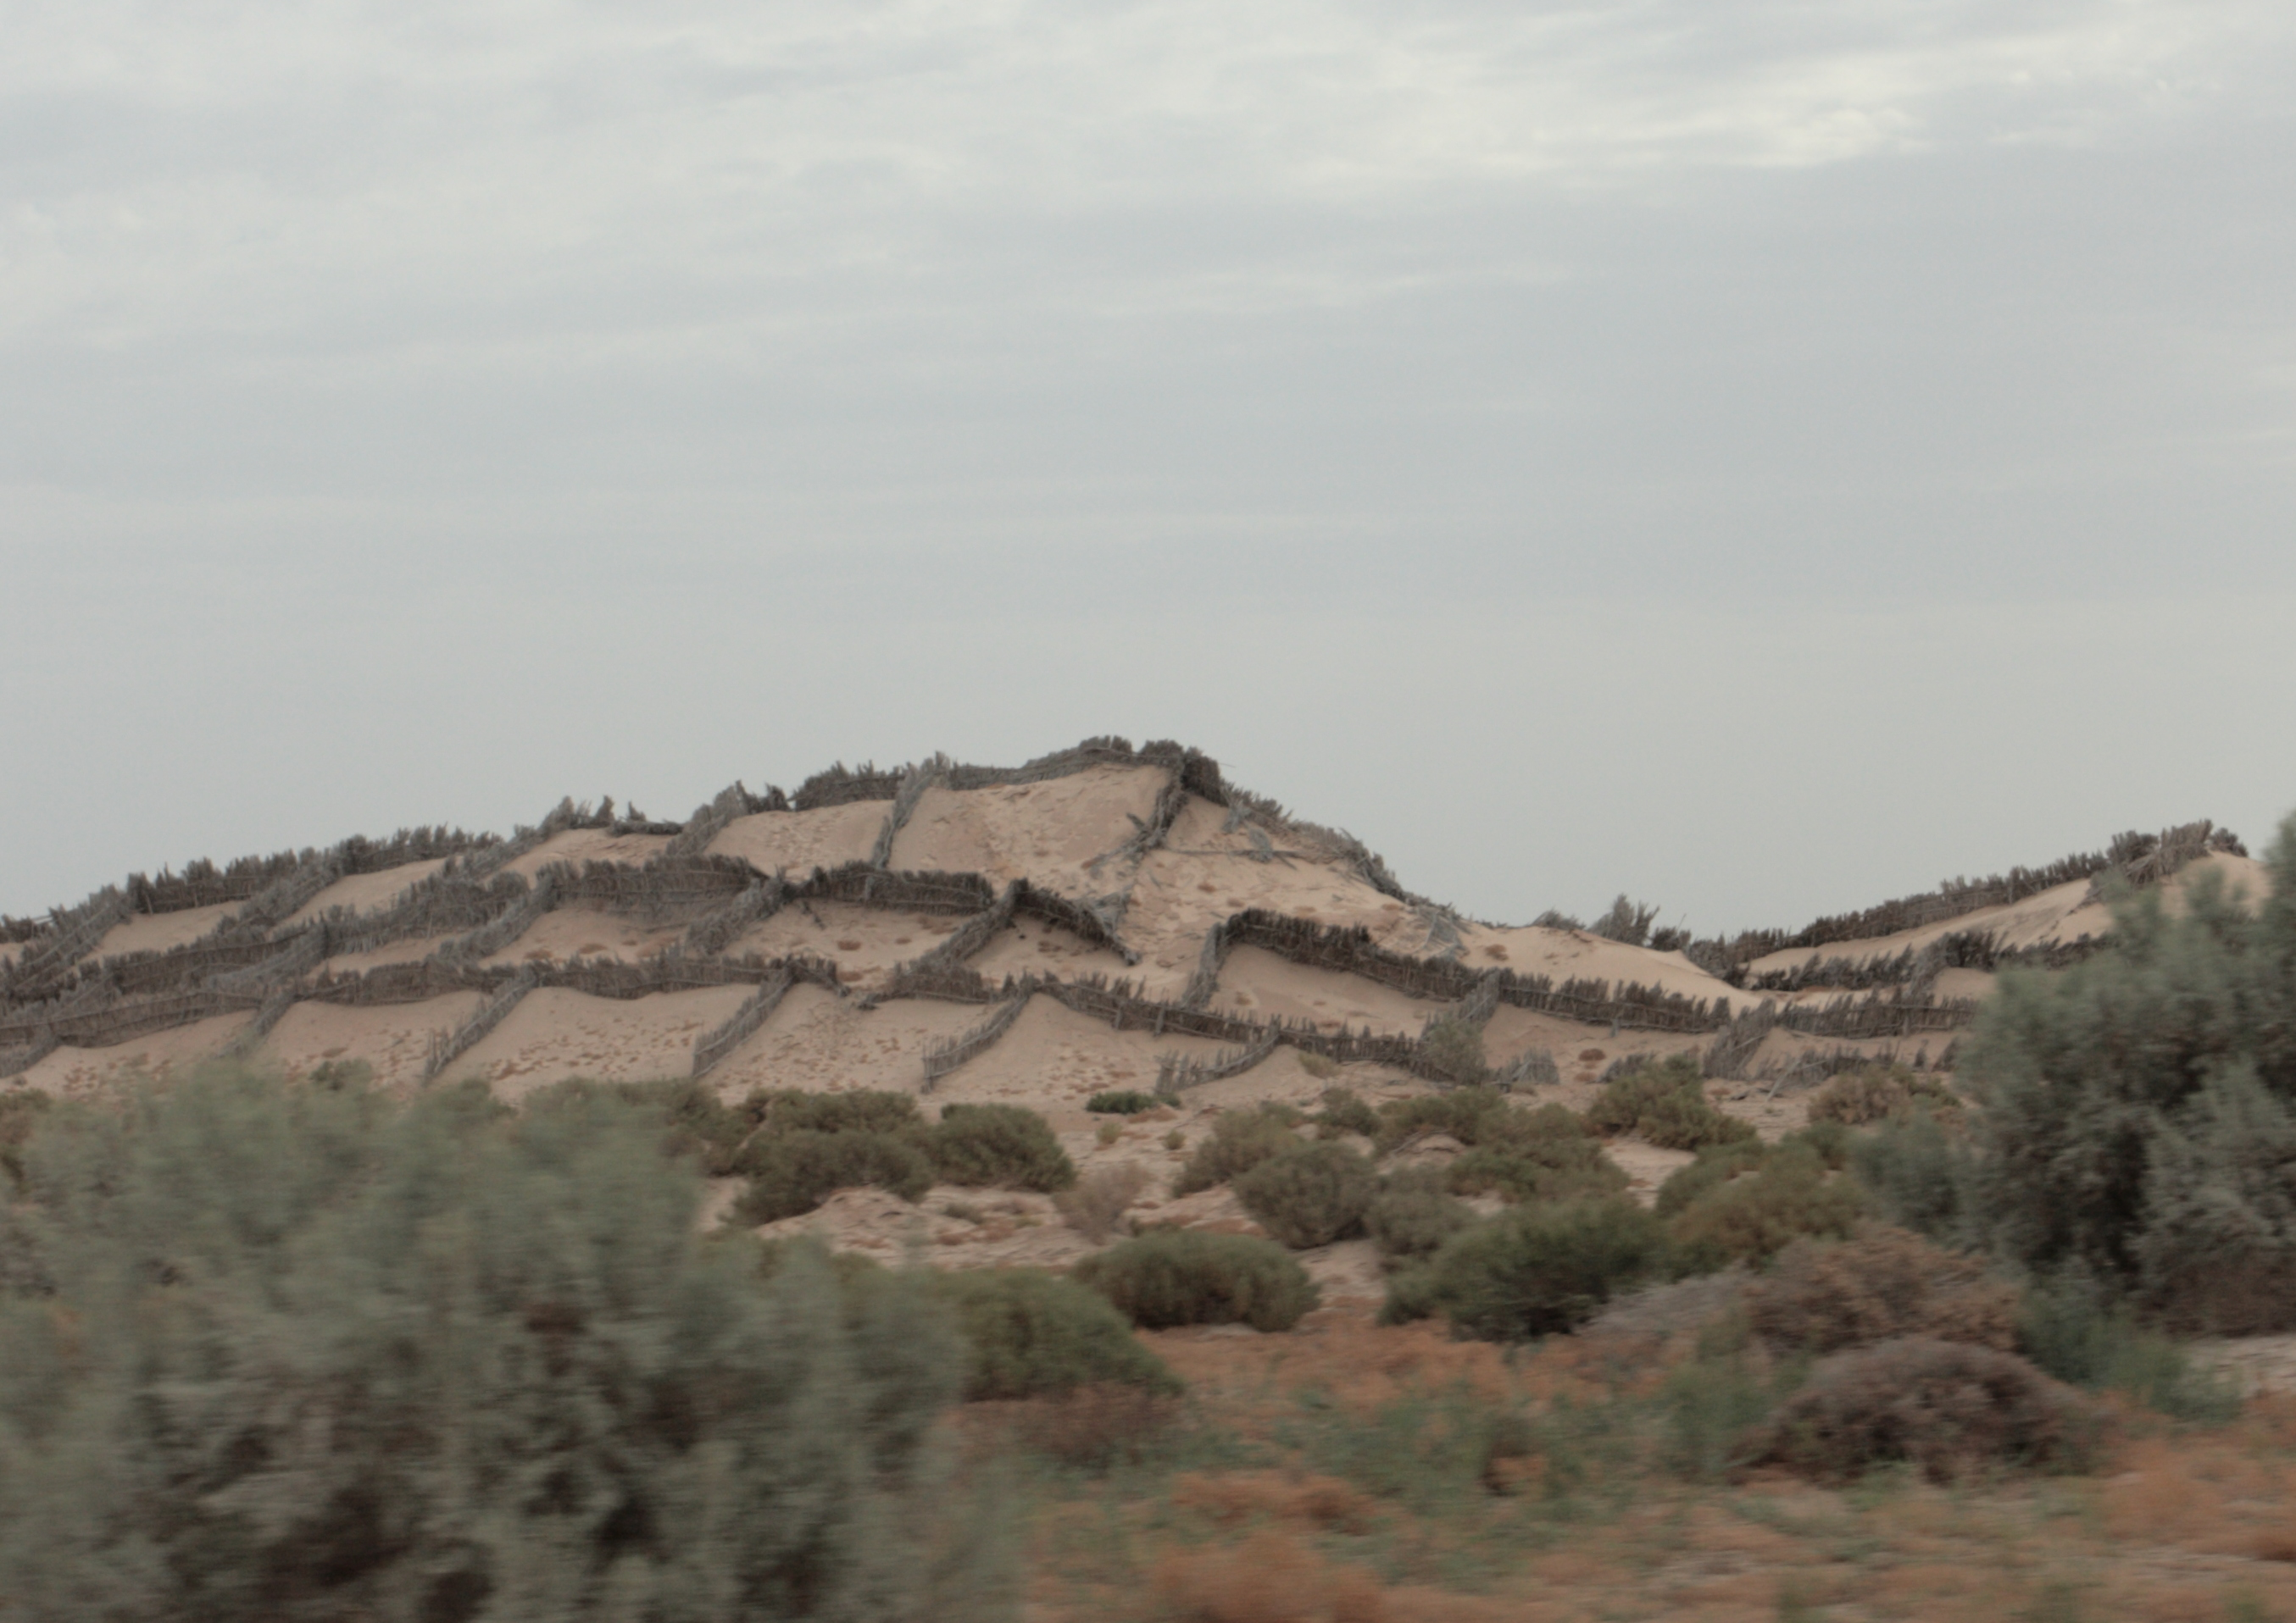
Способи ліквідації опустелювання
Меліорація пасовищ
Рекультуризація
Змінення напряму оранки
Агромеліорація
Будівництво протиерозійних гідротехнічних
споруд

Slide 4
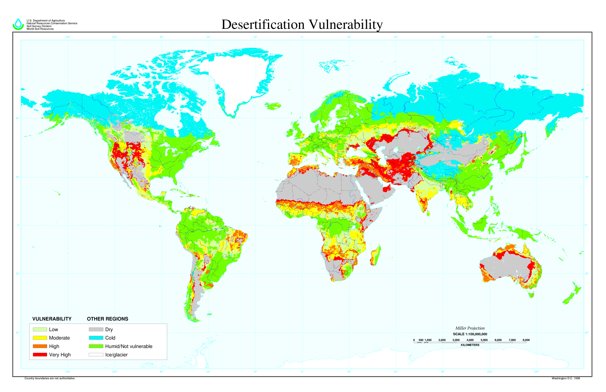

Slide 5
Заходи з охорони земель | 2007 | 2008 | 2009 | 2010 | 2011
Будівництво протиерозійних гідротехнічних споруд:
вали, вали-канави, км | 7,3 | 8,0 | 0,5 | 4,1 | 2,9
вали-тераси, км | 2,4 | 2,3 | 0,7 | 0 | 0
вали-дороги, км | 1,3 | 1,1 | 2,5 | 0,1 | 0,2
протиерозійні ставки, га | 2,0 | 1,8 | 0,0 | 6,6 | 6,7
водоскидні споруди, шт. (?) | 1,0 | 1,6 | 9,0 | 12 | 8,0
берегоукріплення, км | 4,2 | 1,2 | 7,6 | 4,3 | 7,1
Залуження сильно деградованої і забрудненої шкідливими речовинами ріллі, га | 6212,3 | 6021,8 | 3805,9 | 1015,2 | 1383,0
Рекультивація порушених земель, тис. га | 1,2 | 1,6 | 0,9 | 0,5 | 0,6

Slide 6
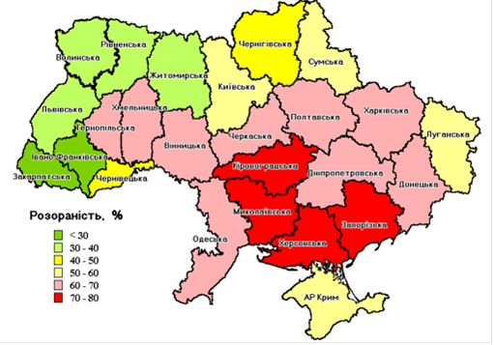

Slide 7
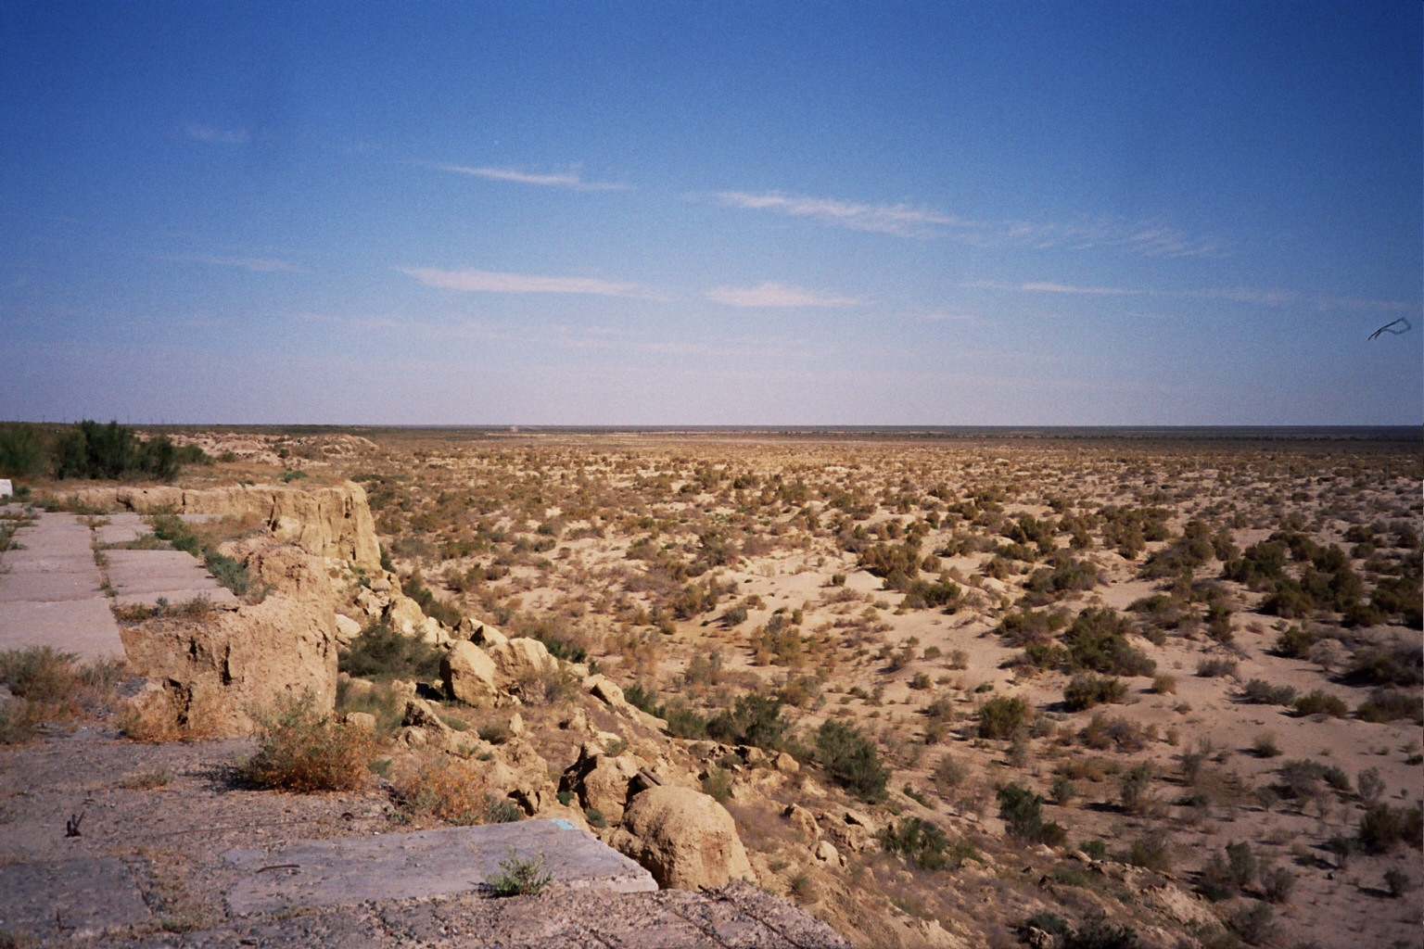
Список використанної літератури:
http://i-medic.com.ua/index.php?newsid=15885
http://ecotime.info/?p=1731
http://bibliofond.ru/view.aspx?id=703341#1
https://uk.wikipedia.org/wiki/%D0%A1%D0%BF%D1%83%D1%81%D1%82%D0%B5%D0%BB%D1%8E%D0%B2%D0%B0%D0%BD%D0%BD%D1%8F
Розширений п’ятирічний звіт про опустелювання та деградацію земель Міністерство екології та природних ресурсів України Київ 2012.

